Slide 1
Lecture 20 – Frequency Response, Part II

Slide 2
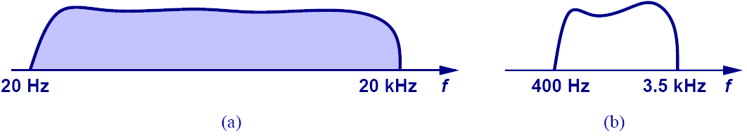
举例: 人类的声音信号 I
2
Natural Voice
Telephone System
人自然的声音频率在 20Hz 到 20kHz 之间, 但是电话系统的频率通常是 400Hz 到 3.5kHz.
因此，在电话里听到的声音往往与实际面对面交谈时听到的声音不一致；

Slide 3
举例: 人类的声音信号 II
3
从“嘴巴”到“空气”到“录音机”的路径
Mouth
Air
Recorder
从“嘴巴”到“空气/头盖骨”再到“耳朵”的路径
Mouth
Air
Ear
Skull
因为信号路径不一样（不同路径具有不同的频率特性），所以最终得到的信号也不一样。有没有听自己的录音觉得很奇怪的经历？

Slide 4
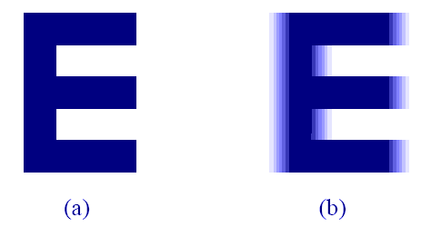
举例: 视频信号
4
High Bandwidth
Low Bandwidth
若传输视频信号的路径带宽不够大 → 输出的信号会变模糊 （信号不能快速从0变到1，或从1变到0）

Slide 5
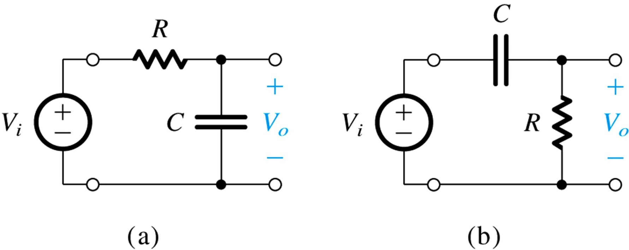
1.6.4. Single Time-Constant Networks
5
single time–constant (STC) network – is composed of (or may be reduced to) one reactive component and one resistance.
(a) low pass filter – attenuates output at high frequencies, allow low frequencies to pass
(b) high pass filter – attenuates output at low frequencies, allow high frequencies to pass
time constant (τ.) – describes the length of time required for a network transient to settle from step change (τ = L / R = RC)
（回顾）
Notes:
Again from your circuits course!

Slide 6

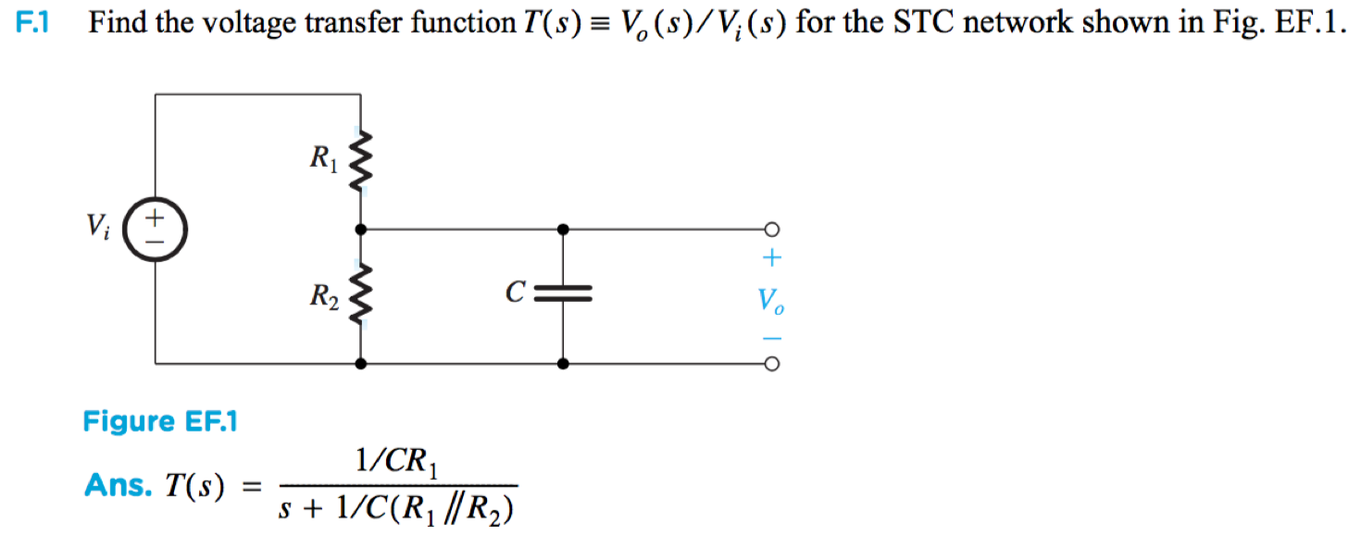
S（复频率）域分析，极点、零点和波特图
6
分析放大器的频率响应时，主要工作之一是分析放大器的电压增益在s域的表达式；
电容 → 导纳为 sC； 电感 → 阻抗为 sL；
分析出电压增益（电压传输函数）的表达式

Slide 7



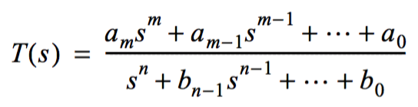
S域分析，极点、零点和波特图
7
s域 → 物理频率域：
→
的幅度：幅频特性；
的角度（相位）：相频特性；
波特图，即画出放大器的上述幅频特性和相频特性
在许多情况下，也可以不转变到物理频率域，而直接在s域中进行分析
其中系数a、b是实数；分子的阶数m ≤ 分母的阶数n；n称为传输函数的阶数；
对于一个稳定电路（自己不产生信号），分母多项式的所有根都具有负的实部

Slide 8
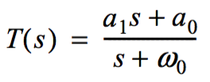
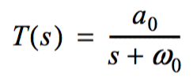
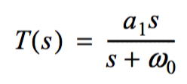

8
一阶传输函数(n=1)
低通STC：
高通STC：
分子无一次项
即：当ω = ω₀时，分母的模为DC时的 倍
分子有一次项
$$\sqrt{2}$$

Slide 9
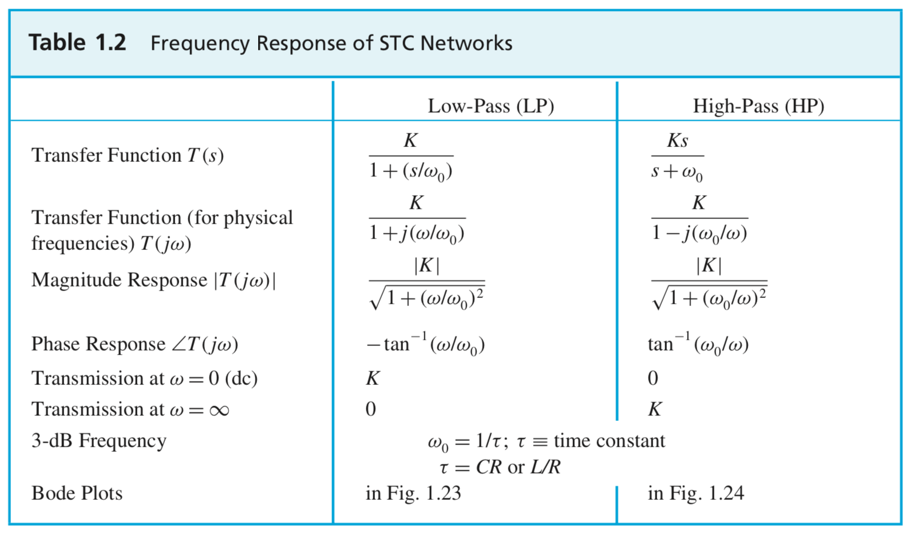
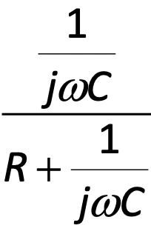
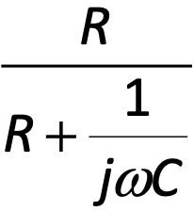
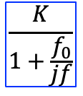
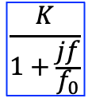
1.6.4. Single Time-Constant Networks
（回顾）
9
s = jω
低通STC
高通STC
传递函数标准形式
$$\frac{K}{1+\frac{jf}{f_{0}}}$$
$$\frac{K}{1+\frac{f_{0}}{jf}}$$
高频极点
低频极点

Slide 10
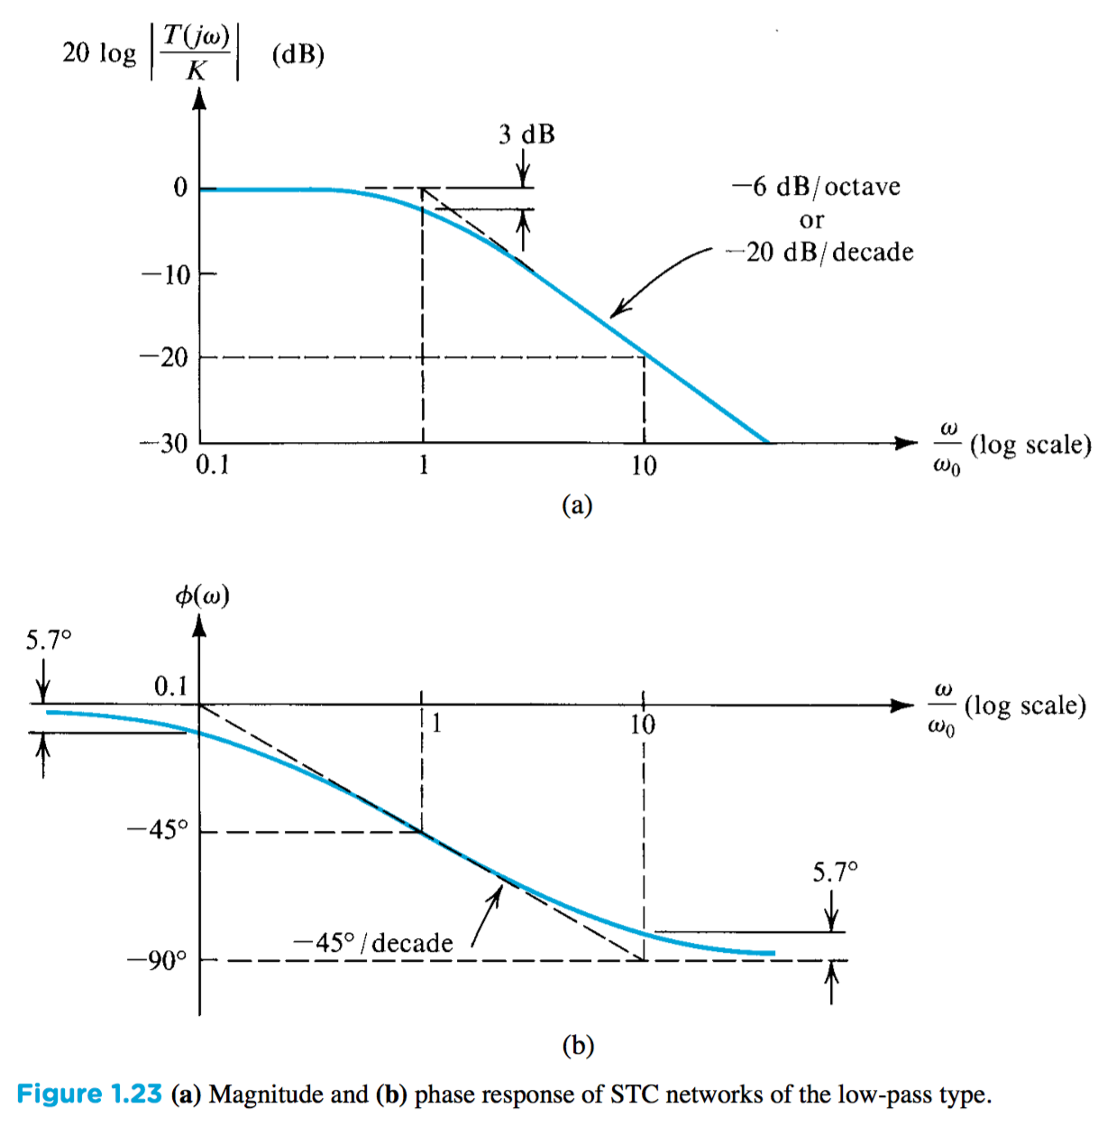
10
（回顾）
极点
极点

Slide 11
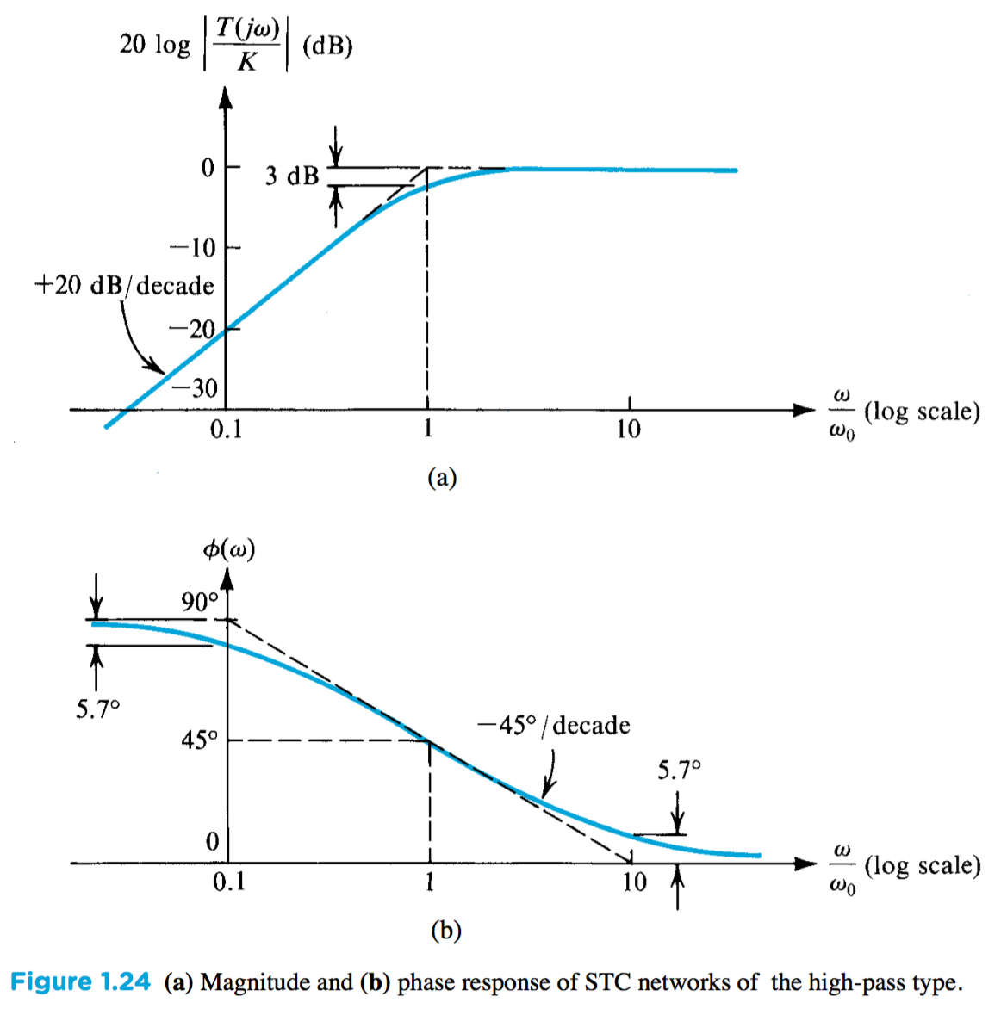
11
（回顾）
极点
极点

Slide 12
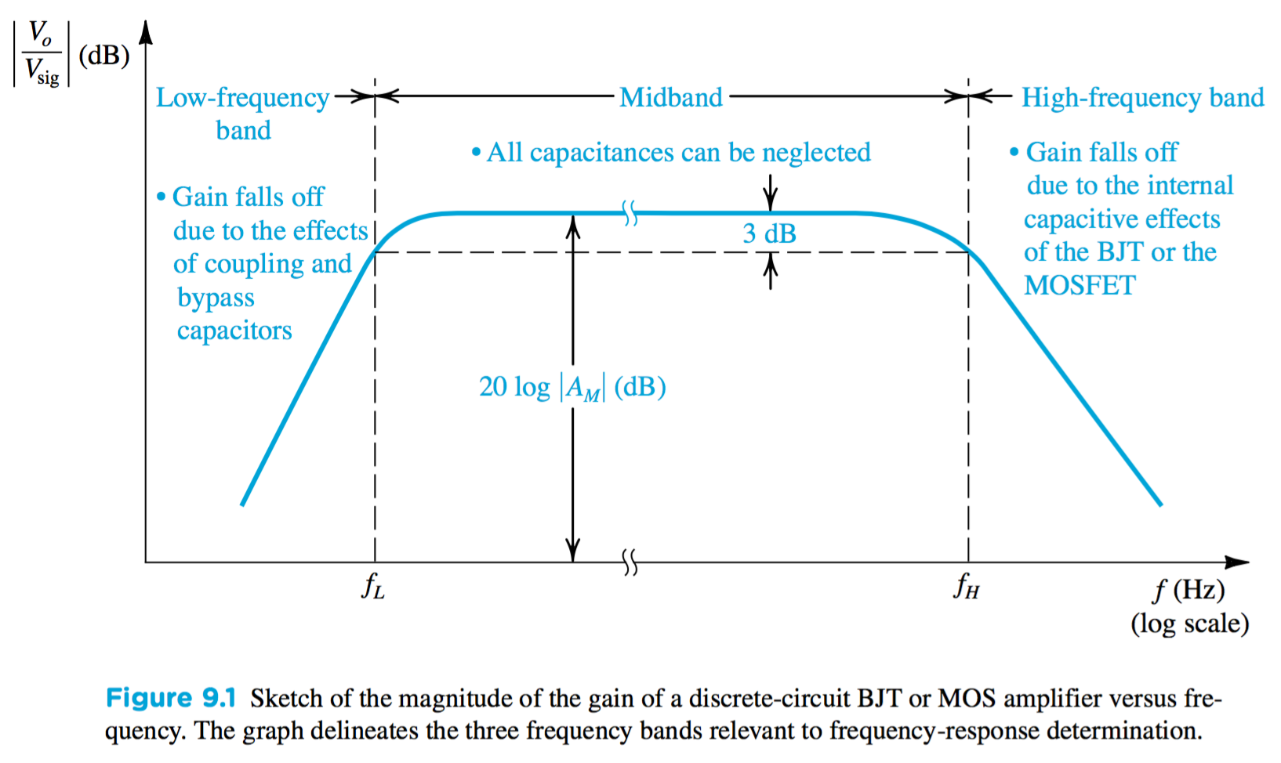
12
分立电路（由“分立/离散”元件组成的电路）的频率响应曲线
带宽
电路频率响应分析的一个主要工作是求出下限截止频率 f_{L} 和上限截止频率 f_{H}
对于IC而言，无低频衰减，因为IC无耦合电容和旁路电容

Slide 13
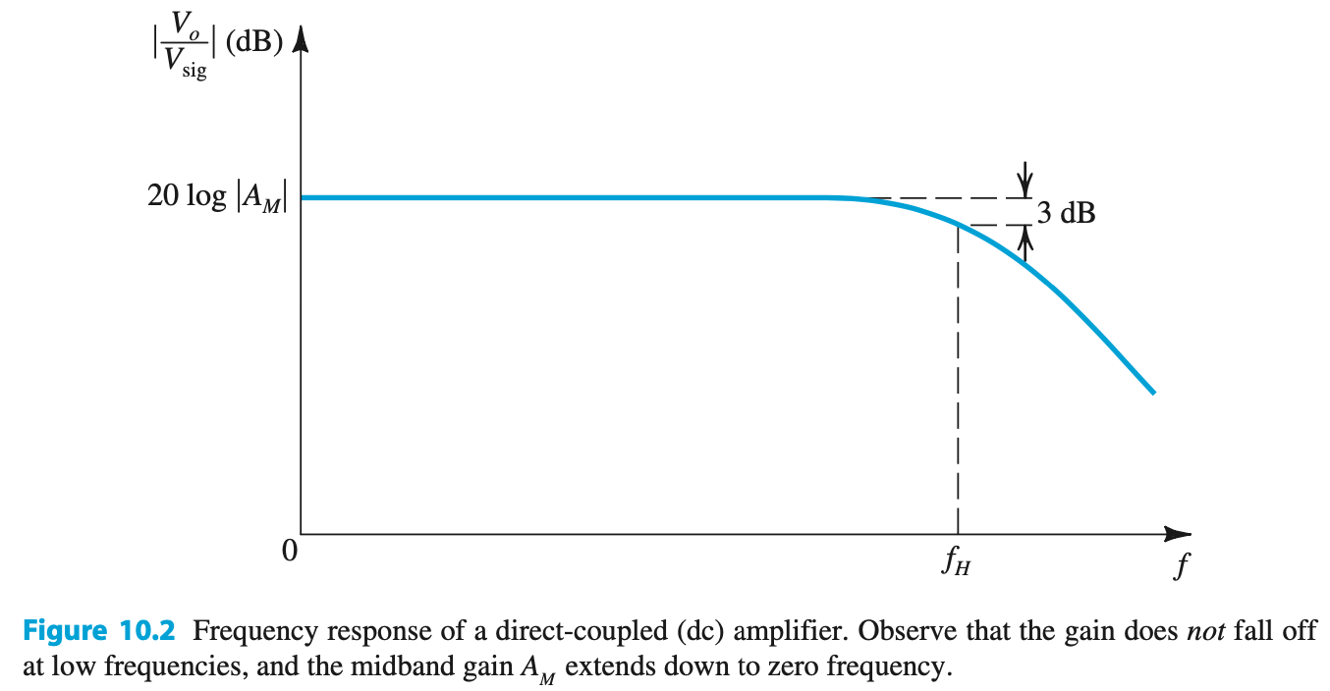
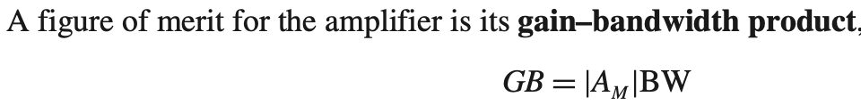
13
集成电路（IC）的频率响应曲线
带宽
对于IC而言，无低频衰减，因为IC无耦合电容和旁路电容

Slide 14
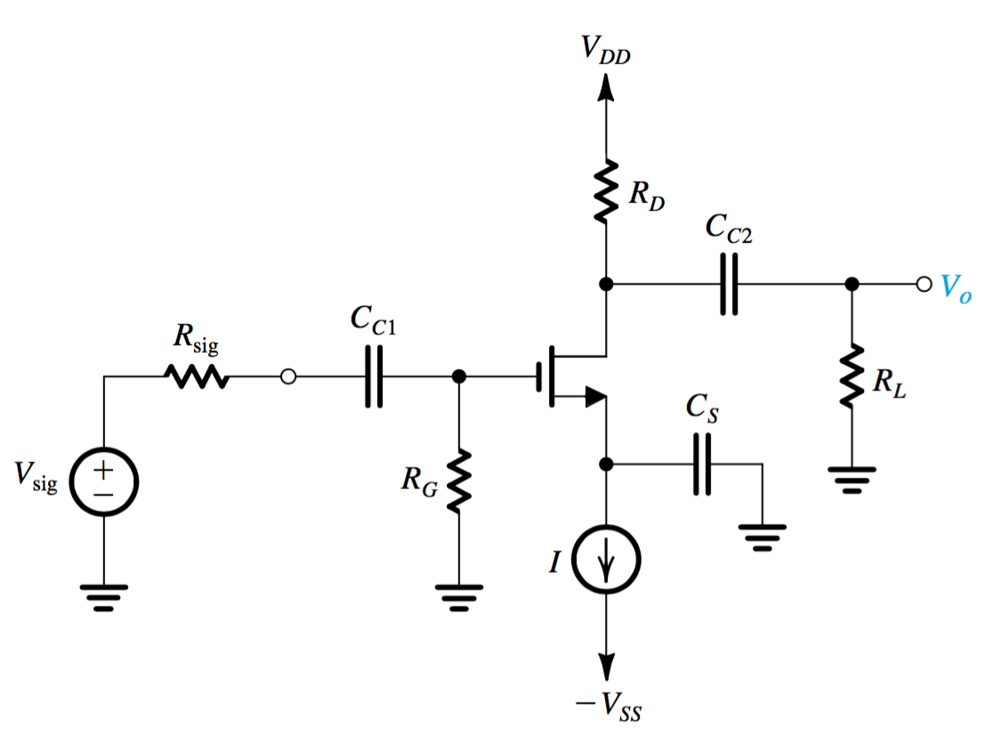

放大器电路低频响应
14

Slide 15
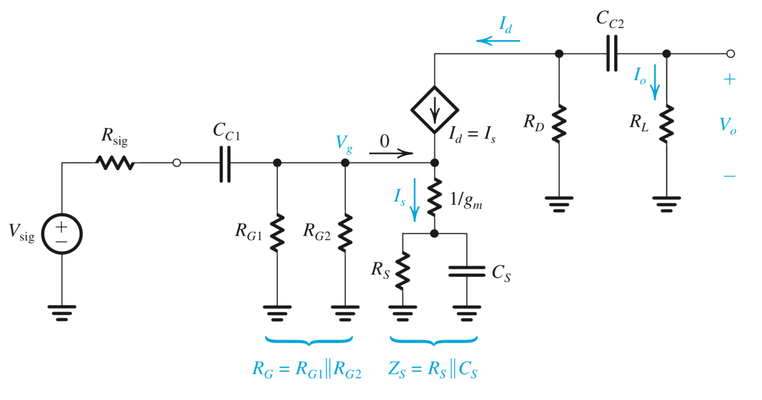
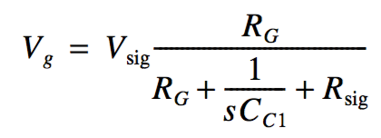
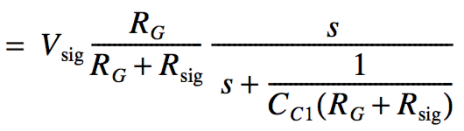
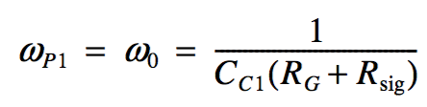
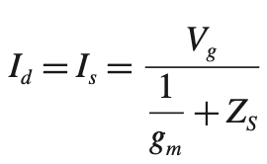
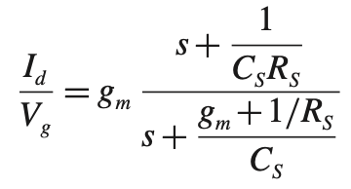
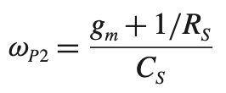
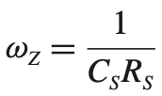

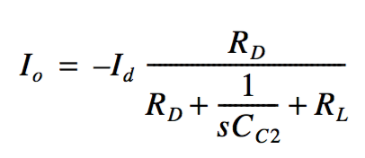
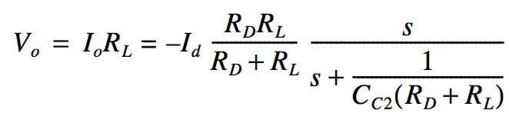
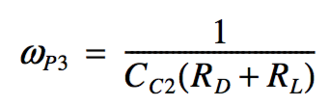
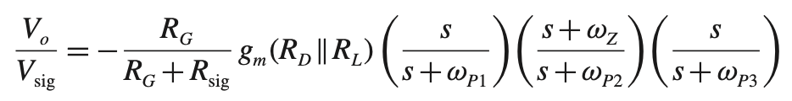
15
级联计算
①C_{C1}引起一个极点
②C_{S}引起一个极点和一个零点
频率响应的精确分析方法：
写出电压增益的传递函数，分析零极点
③C_{C2}引起一个极点
三个电容总共引起三个极点

Slide 16
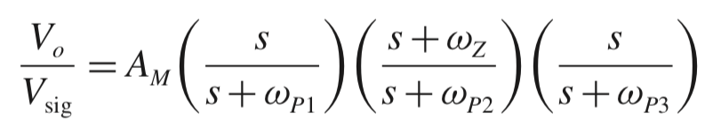
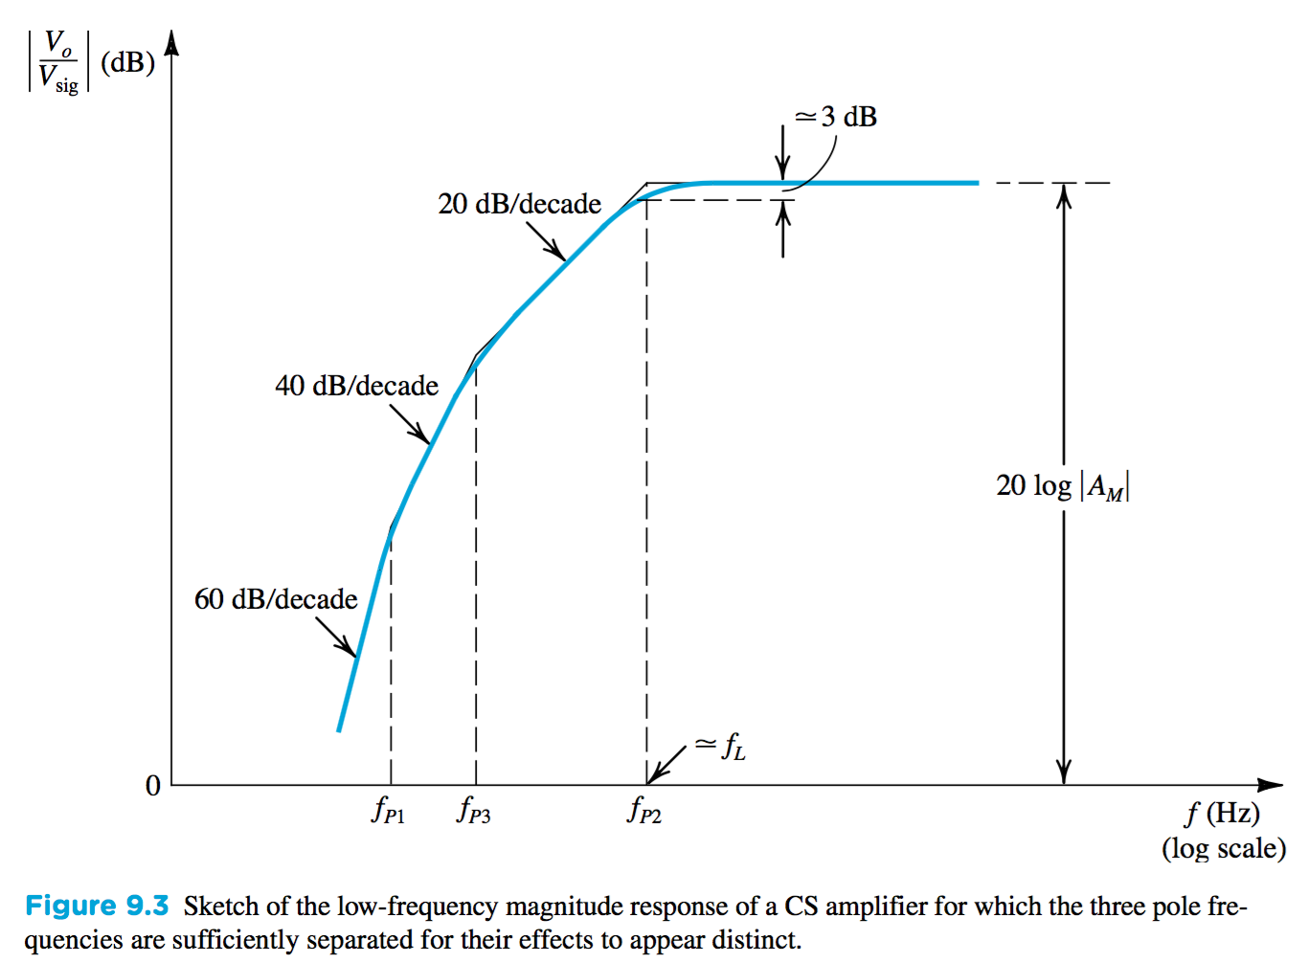
16
低频极点
如何选择合适的电容值？
①电容值在满足要求的条件下要尽可能小；
②主极点和次极点之间要有较大的间隔（5~10倍频率）
f_{p2}是主极点（旁路电容引起）
当电路存在主极点时，即某一个极点频率远高于其他极点时，该主极点频率就是电路的下限截止频率 f_{L}

Slide 17
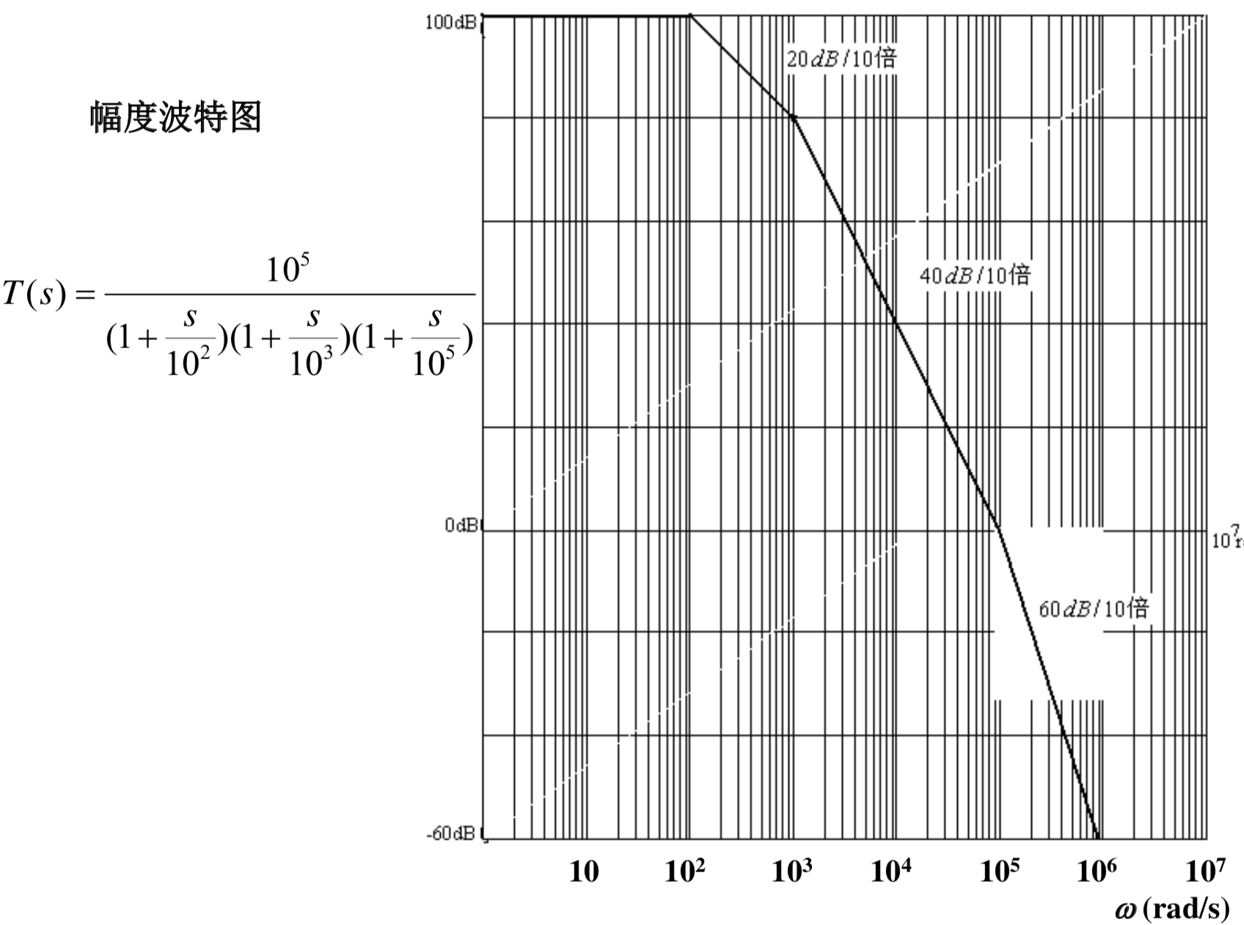
传递函数←→波特图
17
高频极点（低通滤波结构）

Slide 18
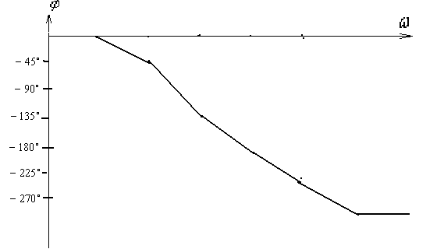
18
相位波特图
高频极点
φ
10
10²
10³
10⁴
10⁵
10⁶
ω (rad/s)

Slide 19
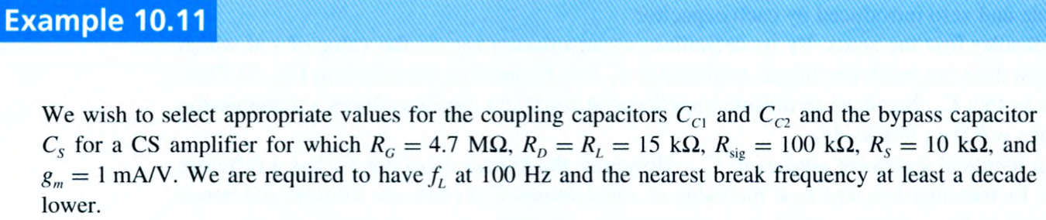
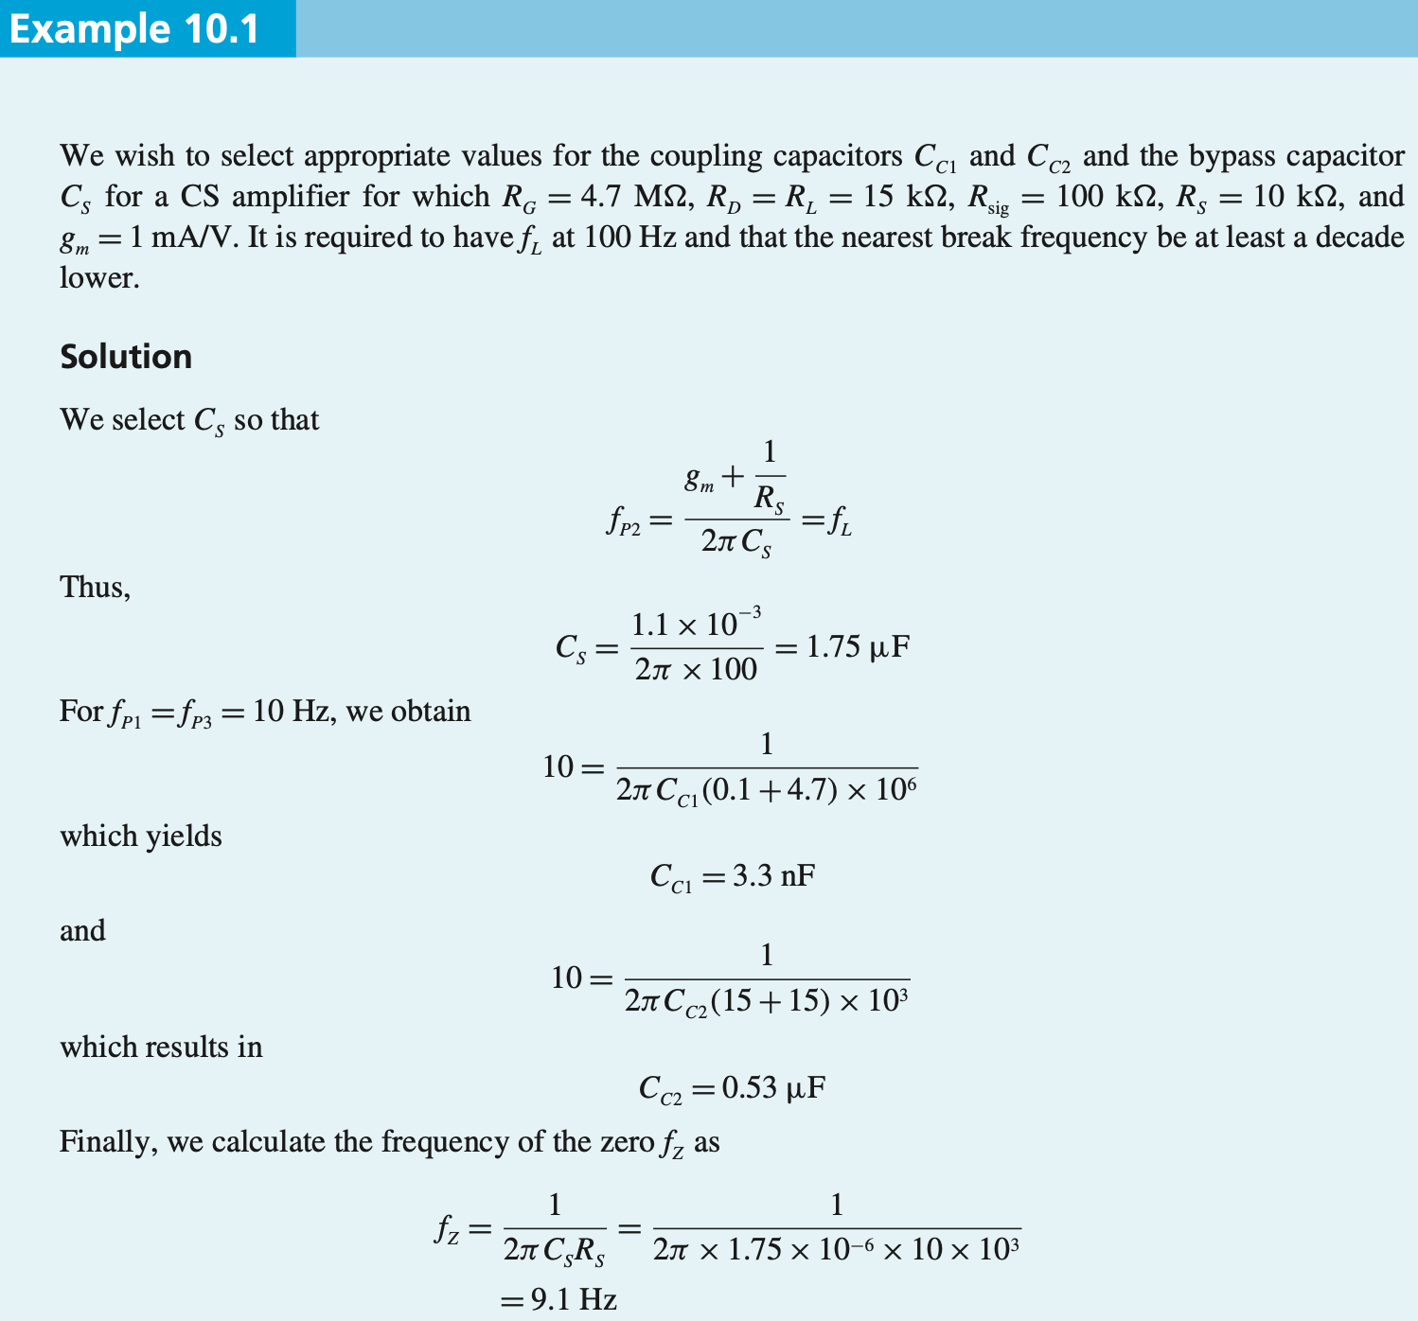
19
①主极点由旁路电容引起
②其他两个极点频率远低于主极点

Slide 20
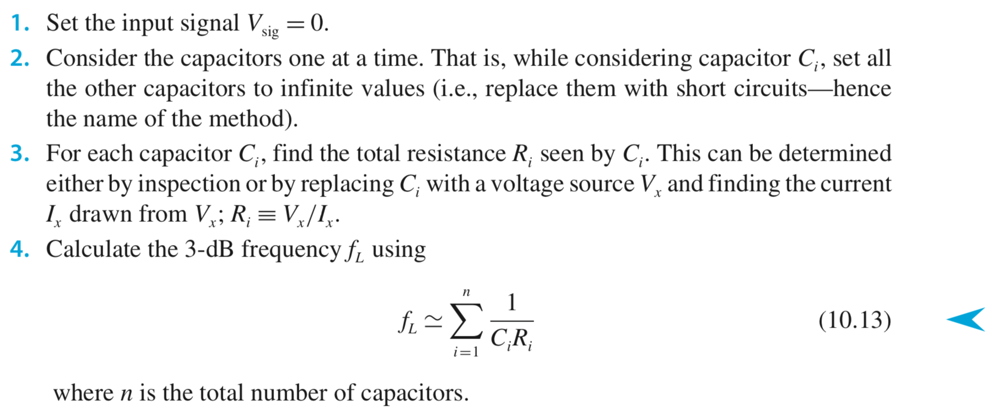

下限截止频率 f_{L} 的通用近似计算方法
20
当电路不存在主极点时，可用“短路时间常数法”估算电路的下限截止频率f_{L}
①输入信号置零
②一次考虑一个电容，分析时将其他电容短路（理想化）
③求电容两端的等效电阻，并得到相应的时间常数RC
④求和计算下限截止频率 f_{L}

Slide 21

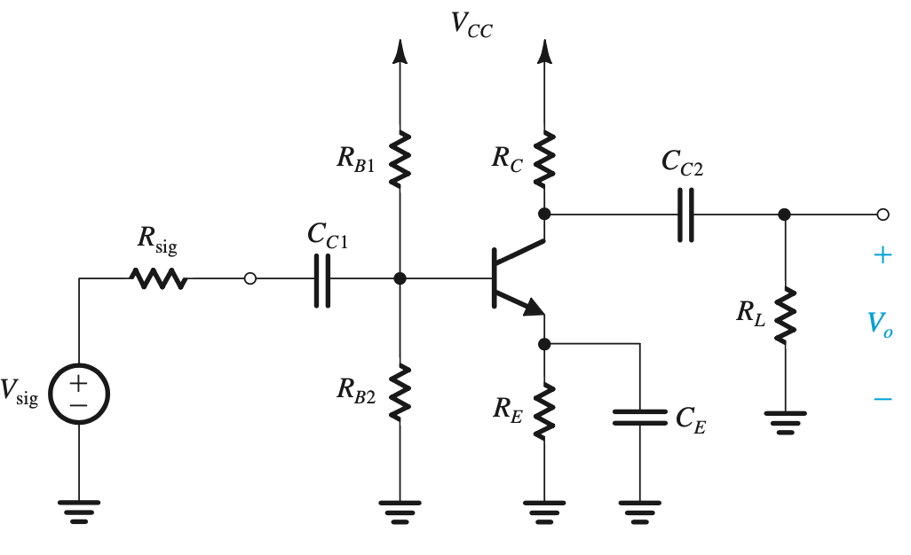
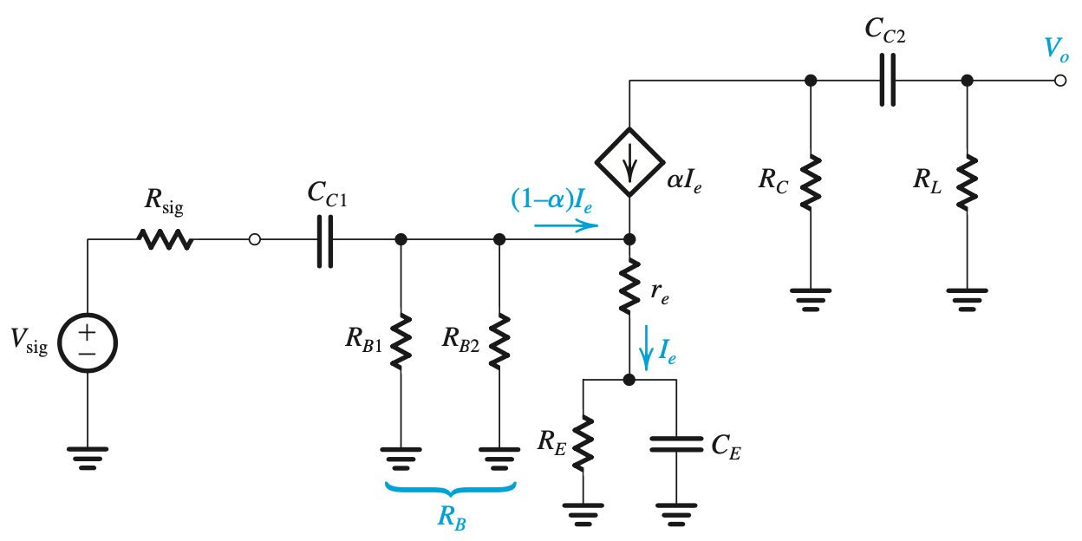
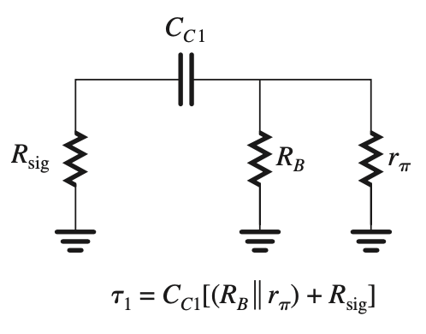


21
①考虑C_{C1}

Slide 22
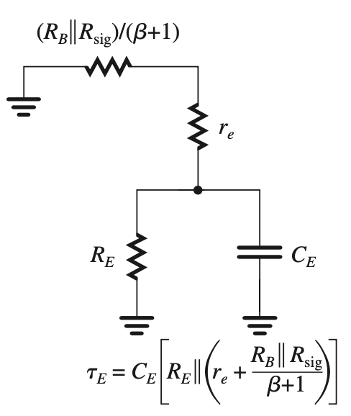
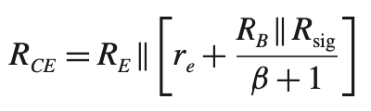

22
②考虑C_{E}

Slide 23
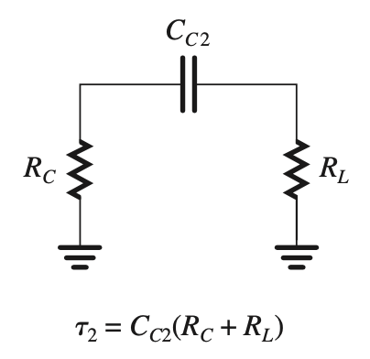

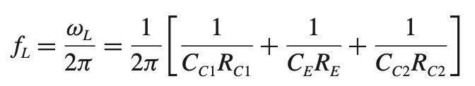

23
③考虑C_{C2}
④求和，得到下限截止频率 f_{L}

Slide 24
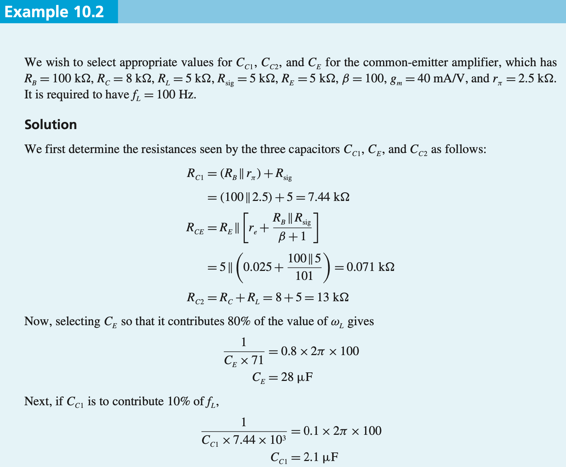
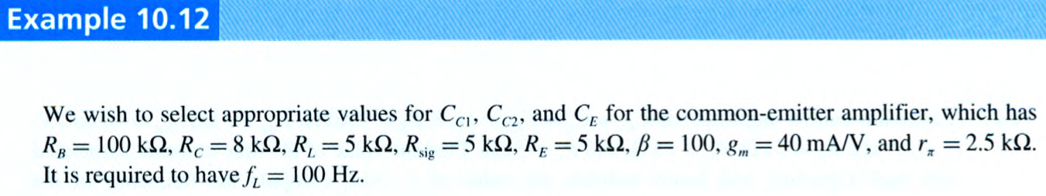
24

Slide 25
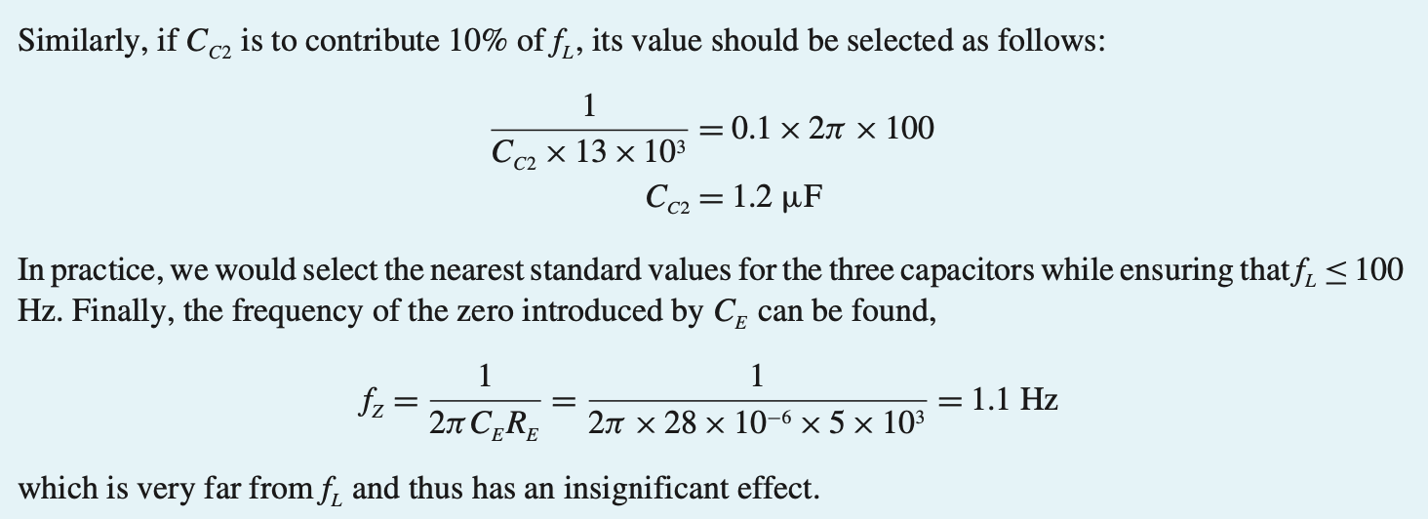
25

Slide 26
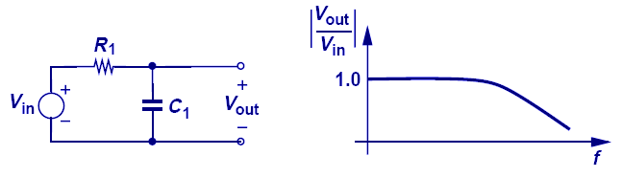
增益下降: 简单的低通滤波器
放大器电路高频响应
26
频率增加 → C₁ 的阻抗下降 → V_{out}下降

Slide 27
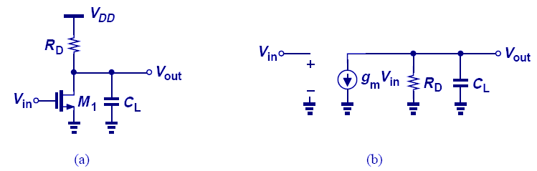
增益下降: Common Source
27
频率增加 → 电容负载 C_{L}的阻抗降低 → “输出端到地的总阻抗”降低 → 放大器增益下降；

Slide 28

CS 结构的频率响应（IC）
28
低频时，电容开路，增益是平坦的；
频率增加时，电容阻抗逐渐下降，并趋于短路 → 增益下降；
当 ω=1/(R_{D}C_{L}), 增益下降 3dB.

Slide 29


举例: Figure of Merit
29
一般情况下，我们希望放大器的“增益”要大、“带宽”要大、“功耗”要小，因此，将“增益”×“带宽”÷“功耗”定义成电路优值（Figure of Merit, FOM），FOM越大，放大器的性能越好；
对于CS（CE）结构，低温、低电压、低负载电容有利于提高电路FOM

Slide 30

Example: Relationship between Frequency Response and Step Response
30
^{频域传输函数}
^{时域阶跃响应}
R₁C₁ 增加 → 带宽下降（频域） → 阶跃响应变慢（时域）

Slide 31
Bode Plot（波特图）
31
频率用对数坐标
幅度用dB
相位用角度
频率从低到高，碰到零点ω_{zj}，幅度的斜率上升20 dB/dec
频率从低到高，碰到极点ω_{pj}，幅度的斜率下降20 dB/dec

Slide 32


Example: Bode Plot
32
该电路只有一个极点 1/(R_{D}C_{L})，没有零点，因此经过ω_{p1}后，波特图的斜率从 0 下降到 -20dB/dec.

Slide 33
电路“结点”对高频“极点”的贡献
33
如果信号通路上的“结点” j 有一个对地的小信号电阻R_{j}，同时又有一个对地的小信号电容C_{j}，那么，该结点将对传输函数贡献一个“高频极点”（R_{j}C_{j}）⁻¹

Slide 34

Pole Identification Example I
34

Slide 35

Pole Identification Example II
35

Slide 36

浮接电容怎么处理？
36
上述极点的原则是计算信号通路结点上对地的有效小信号电阻与电容;
但上图所示 C_{F} 两端均不接地，如何处理？

Slide 37



Miller’s Theorem 密勒定理
37
如果结点①到结点②的增益为 A_{v} ，那么浮动阻抗 Z_{F} 可以等效成两个到地的阻抗 Z₁ 和 Z₂.

Slide 38

38
密勒定理的推导
等效

Slide 39

Miller Multiplication
39
使用Miller定理，我们可以方便地将跨接在输入与输出之间的浮动电容等效成两个分别到地的电容；
若放大器的增益为 -A₀（A₀>1），那么等效到输入端的电容值为C_{F}（1+A₀），相比原先的C_{F}放大到了（1+A₀）倍，这一现象称之为 Miller multiplication.

Slide 40

Example: Miller Theorem
40

Slide 41

如果结点①到结点②之间的增益为“正”呢？
41
等效的负电容可以抵消部分与之并联的寄生电容

Slide 42

高通滤波器响应
42
该传输函数有一个零点（0）和一个极点（1/R₁C₁）；
直流时，C1开路，传输函数为零；过了零点后，波特图的斜率增加20dB/dec；过了极点后，波特图的斜率减小20dB/dec;

Slide 43


Example: Audio Amplifier
信号通路上串接的电容，具有高通特性，引入低频极点
信号通路上到地的电容，具有低通特性，引入高频极点
为了成功地传输声音信号 (20 Hz-20 KHz), 需要合适的输入输出电容值；
C_{i}是信号通路上的串接电容，所以其极点决定了下限截止频率20Hz （1/R_{i}C_{i}=2pi*20Hz → C_{i}=79.6nF）；
C_{L}是信号通路上到地的电容，所以其极点决定了上限截止频率20kHz

Slide 44

电容耦合 vs. 直接耦合
44
Capacitive Coupling
Direct Coupling
电容耦合使 AC 信号能从 Y 到达 X，但直流信号不能通过；
电容耦合使的M2和M1的直流偏置相互不影响，直接耦合不能实现这一功能

Slide 45

典型的频率响应
45
Lower Corner
Upper Corner

Slide 46
作业
46

Slide 47



$$R_{B}=R_{B1}||R_{B2}$$

Slide 48


48

